Slide 1
ТОЭ
Электрическое поле
Подготовлено Степановым К.С.

Slide 2
ЭЛЕКТРОСТАТИЧЕСКОЕ ПОЛЕ
Электрическое поле – это особая форма существования материи, связанная с электрическими зарядами и осуществляющая взаимодействие между заряженными телами. Электрический заряд является физической величиной, определяющей интенсивность электромагнитных взаимодействий.
‹#›
Подготовлено Степановым К.С.
Подготовлено Степановым К.С.

Slide 3
ЭЛЕКТРОСТАТИЧЕСКОЕ ПОЛЕ
Суммарный заряд электрически изолированной системы не изменяется (закон сохранения электрического заряда).
‹#›
Подготовлено Степановым К.С.

Slide 4
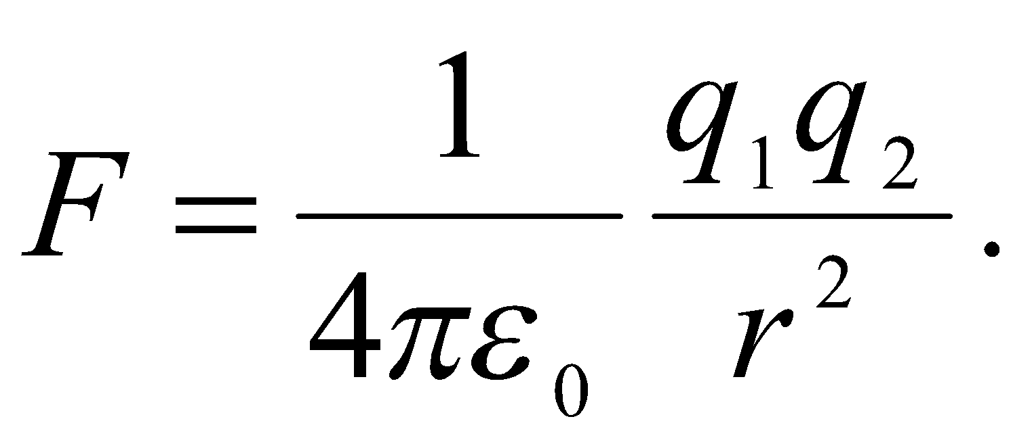
ЭЛЕКТРОСТАТИЧЕСКОЕ ПОЛЕ
Электростатикой называется раздел электродинамики, в котором изучается взаимодействие неподвижных электрических зарядов.
Неподвижные точечные электрические заряды взаимодействуют в вакууме с силой, определяемой законом Кулона:
‹#›

Slide 5
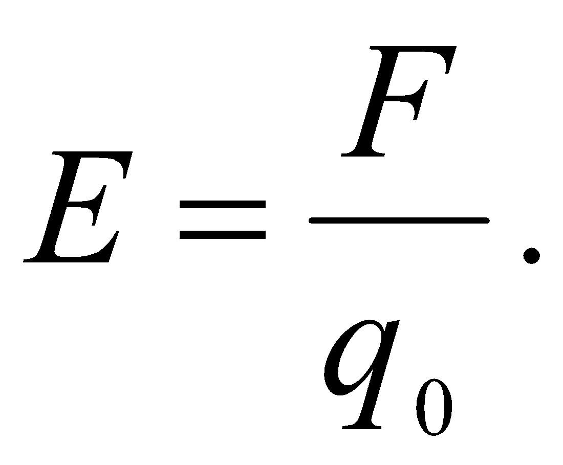
Напряженность электростатического поля – это сила, действующая со стороны поля на единичный положительный заряд, помещенный в данную точку поля, то есть напряженность электростатического поля является силовой характеристикой. где: F – сила, действующая на заряд q0 – единичный заряд
ЭЛЕКТРОСТАТИЧЕСКОЕ ПОЛЕ
‹#›

Slide 6
Графическое изображение электрического поля
+
-
+
-
+
-
+
-
а
б
в
а
б
в
‹#›

Slide 7
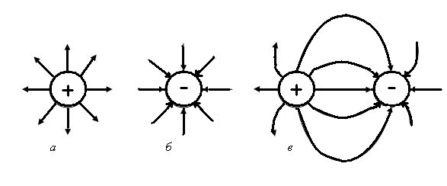
Графическое изображение электрического поля

Slide 8
Работа электрического поля
Электростатическое поле является потенциальным, т.е. работа, совершаемая при перемещении заряда, не зависит от траектории, а определяется лишь начальным и конечным положениями заряда. Эта работа численно равна изменению потенциальной энергии:

Slide 9
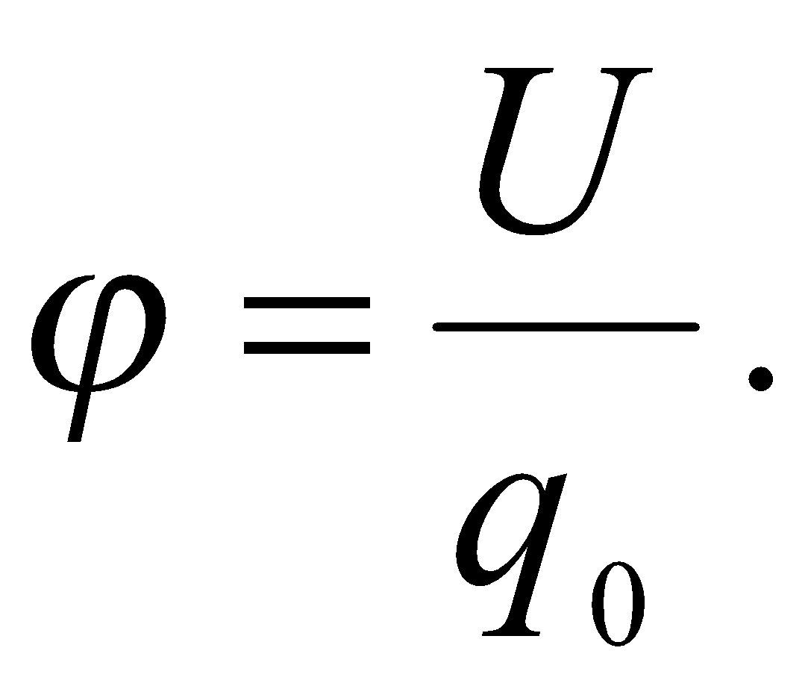
Работа электрического поля
Введение в проектный менеджмент
Энергетической характеристикой поля является потенциал. Он характеризует потенциальную энергию, которой обладал бы единичный положительный заряд, помещенный в данную точку поля:

Slide 10
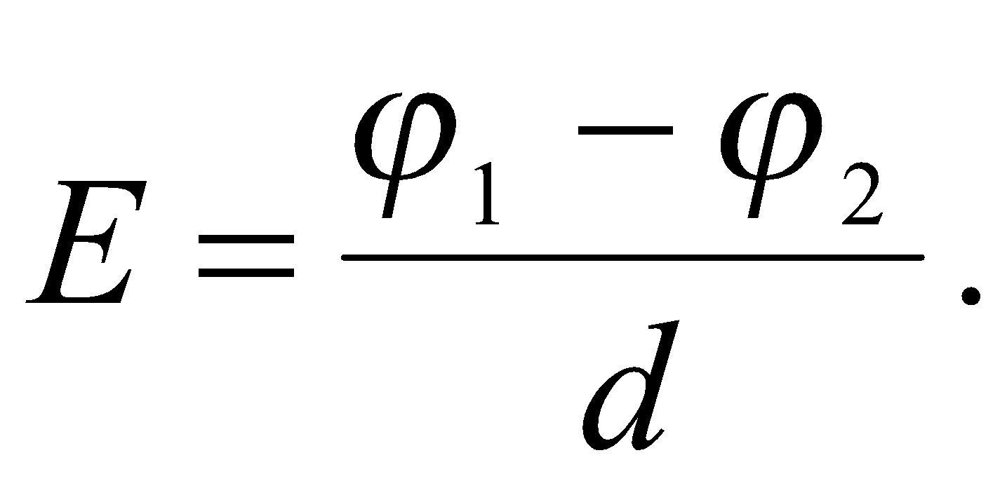
Работа электрического поля
Силовая и энергетическая характеристики поля связаны между собой соотношением
Если поле однородно (например, поле плоского конденсатора), то модуль напряженности определяется по формуле

Slide 11
Вычисление напряженности поля большой системы электрических зарядов с помощью принципа суперпозиции электростатических полей можно упростить, используя теорему Гаусса:

Slide 12
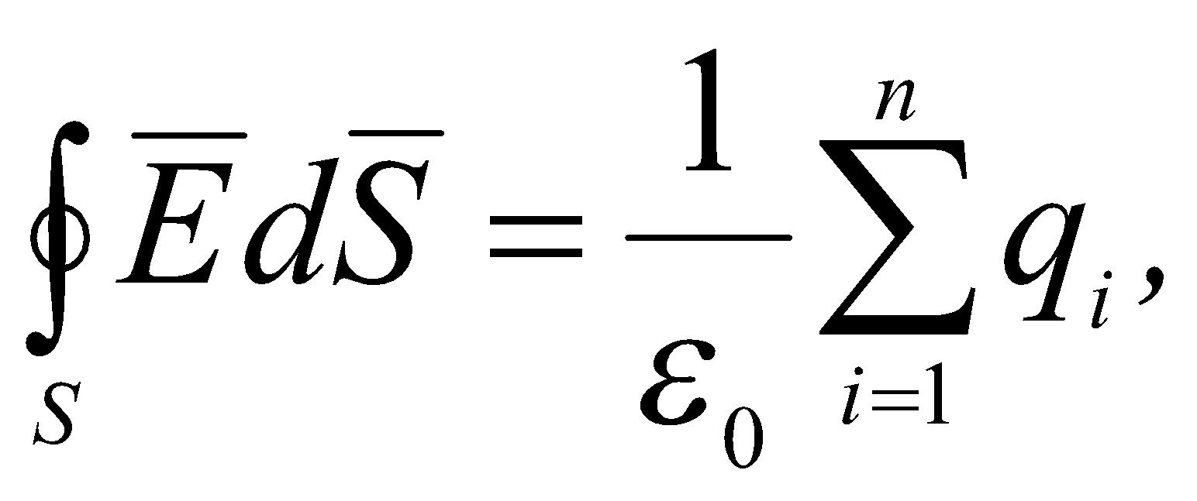
Теорема Гаусса
Поток вектора напряженности электростатического поля в вакууме сквозь произвольную замкнутую поверхность равен алгебраической сумме заключенных внутри этой поверхности зарядов, деленной на электрическую постоянную.

Slide 13
Теорема Гаусса для поля в диэлектрике
Поток вектора смещения электростатического поля в диэлектрике сквозь произвольную замкнутую поверхность равен алгебраической сумме заключенных внутри этой поверхности свободных электрических зарядов, т.е.

Slide 14
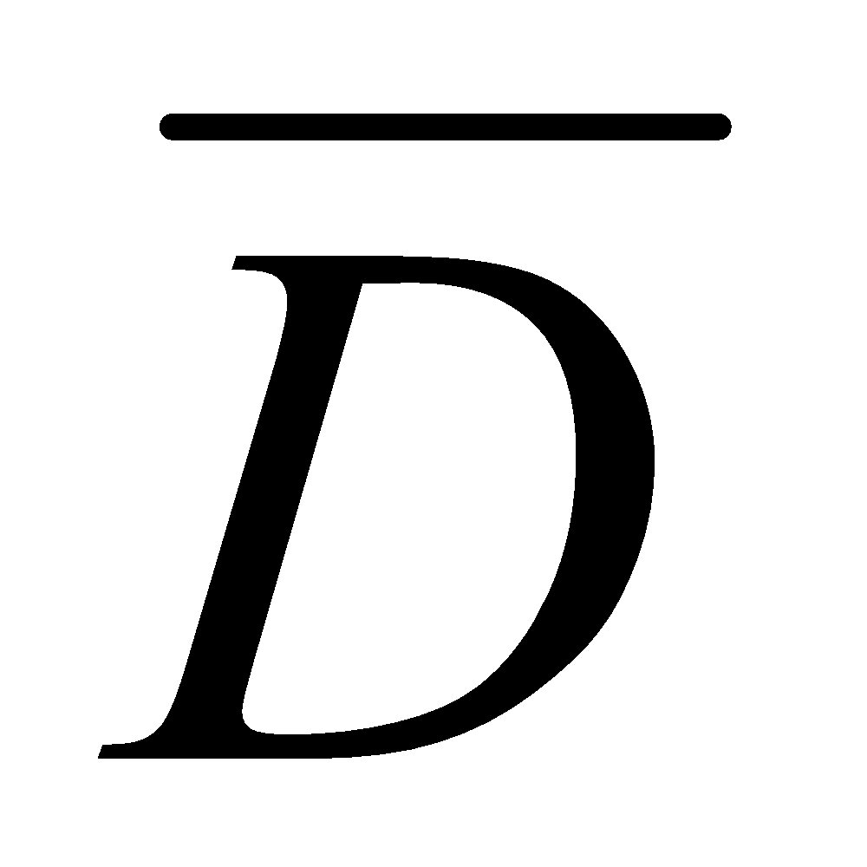
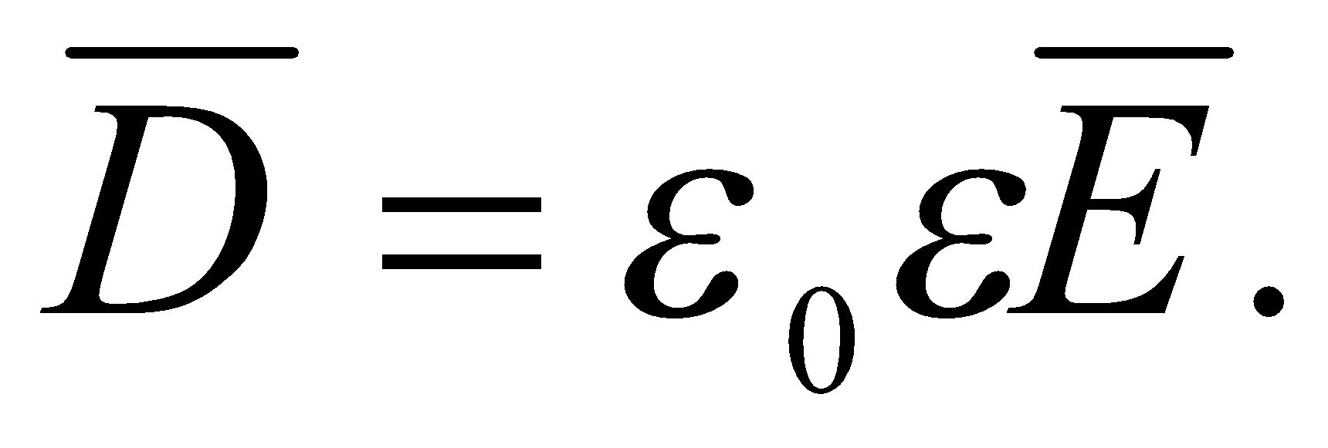
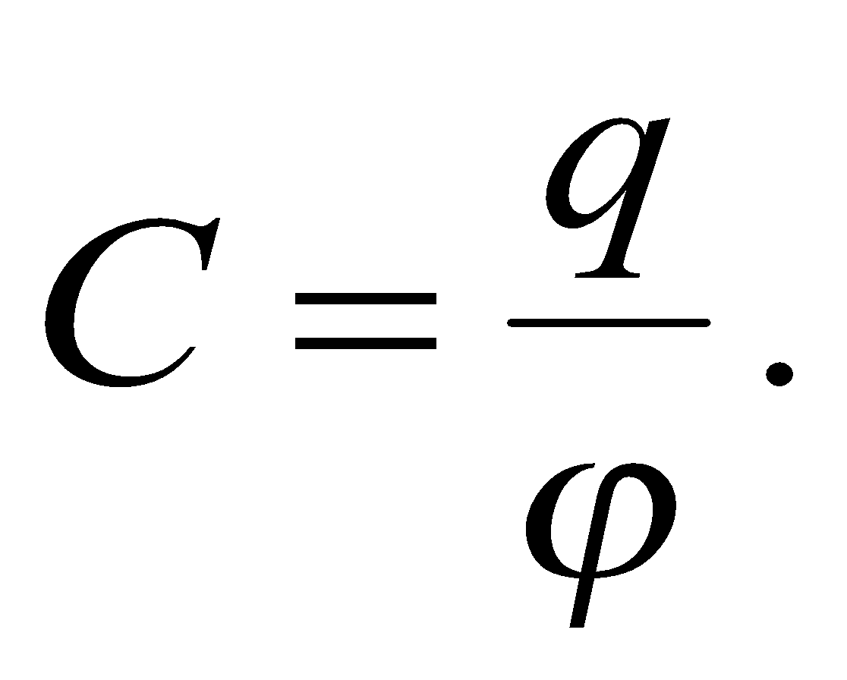
Способность проводника накапливать электрические заряды характеризуется электрической ёмкостью:
Где вектор электрического смещения (электрической индукции)
Электрическая ёмкость не зависит от заряда проводника, но зависит от геометрических размеров, расположения относительно других проводников и свойствами окружающей среды.

Slide 15
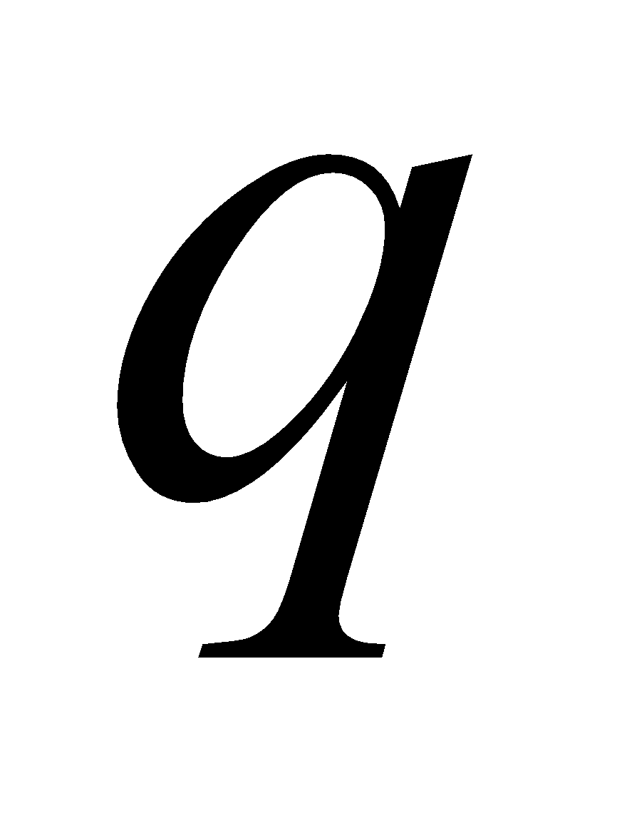
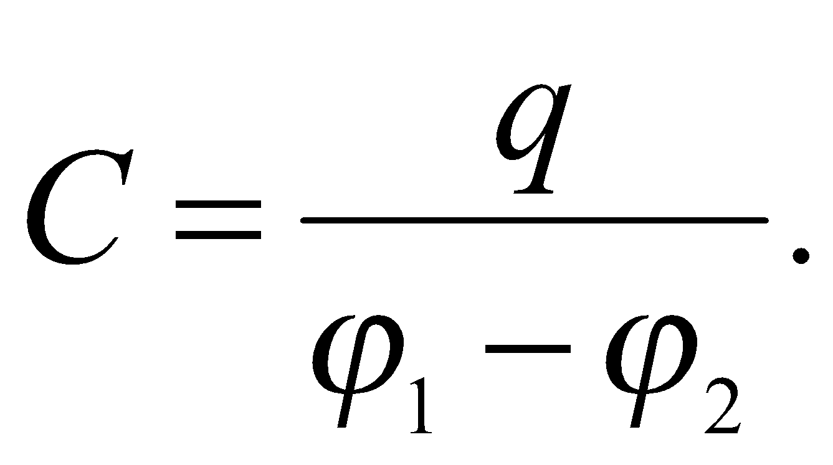
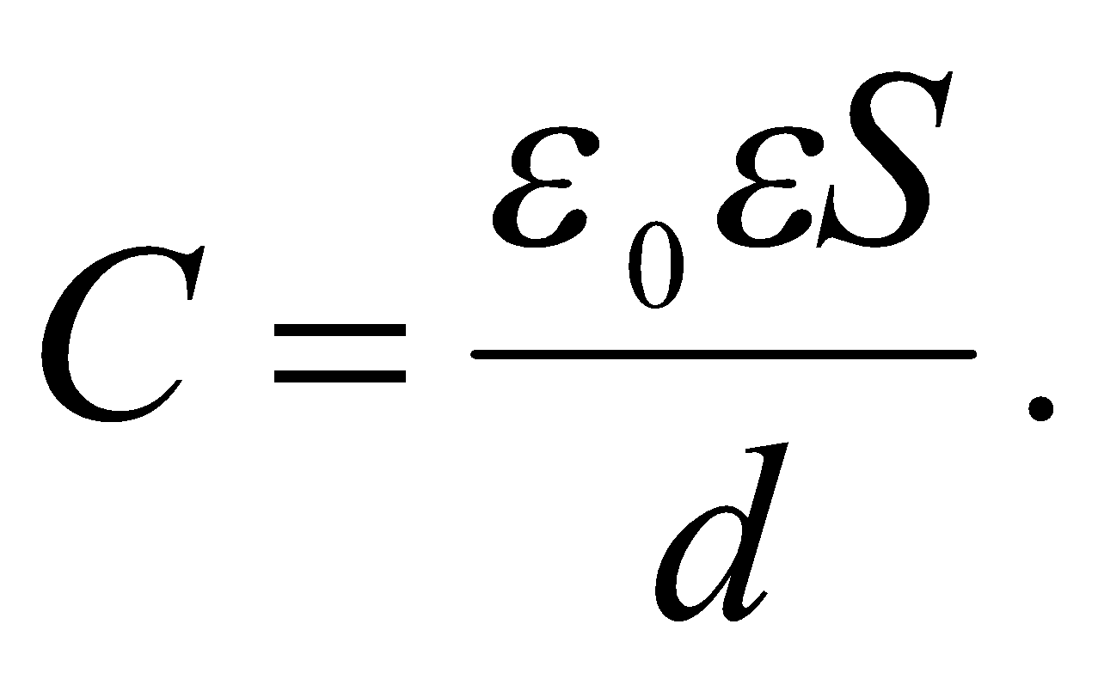
Емкость конденсатора
Емкостью конденсатора называется физическая величина, равная отношению заряда накопленного в конденсаторе, к разности потенциалов между обкладками:
Электрическая ёмкость плоского конденсатора

Slide 16
магнитноe полe
Взаимодействие между проводниками с током, т.е. взаимодействие между движущимися электрическими зарядами, осуществляется посредством особой формы материи – магнитного поля. Магнитное поле, как и электрическое, является одной из сторон единого электромагнитного поля

Slide 17
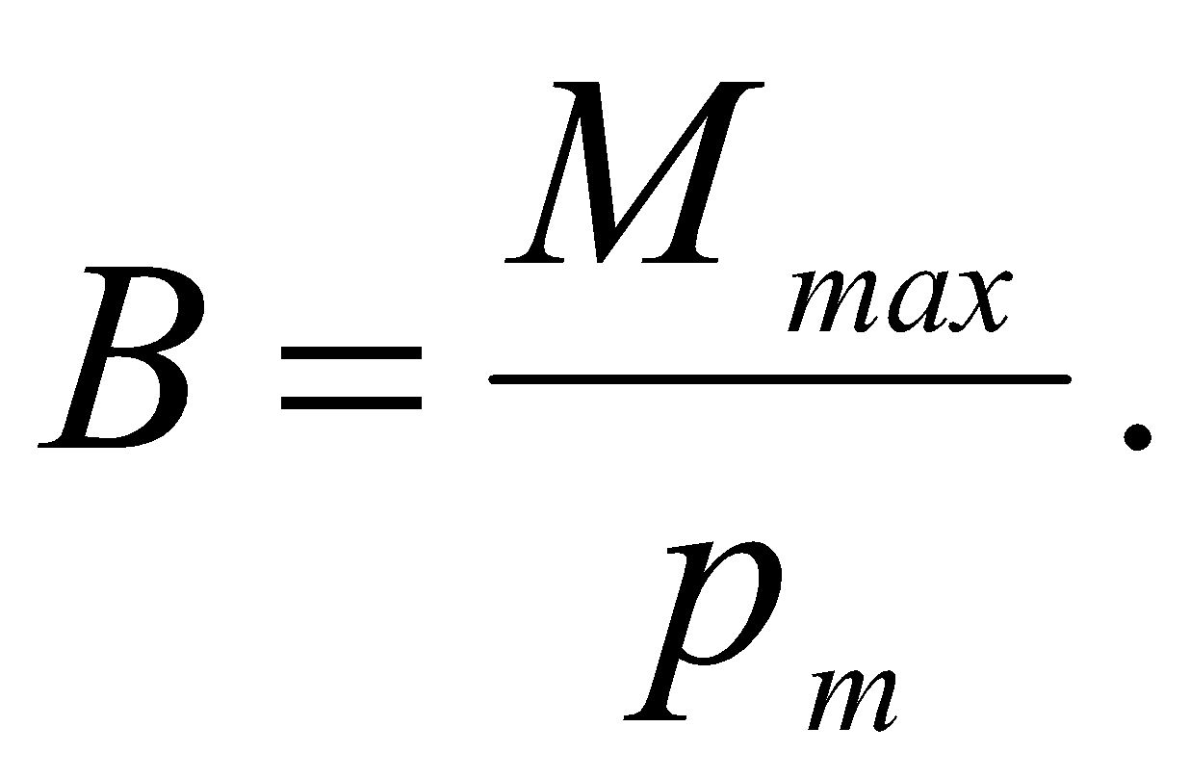
магнитноe полe
Основной характеристикой магнитного поля является вектор магнитной индукции . Магнитная индукция в данной точке однородного магнитного поля определяется максимальным вращающим моментом, действующим на рамку с единичным магнитным моментом, когда нормаль к рамке перпендикулярна направлению поля:

Slide 18
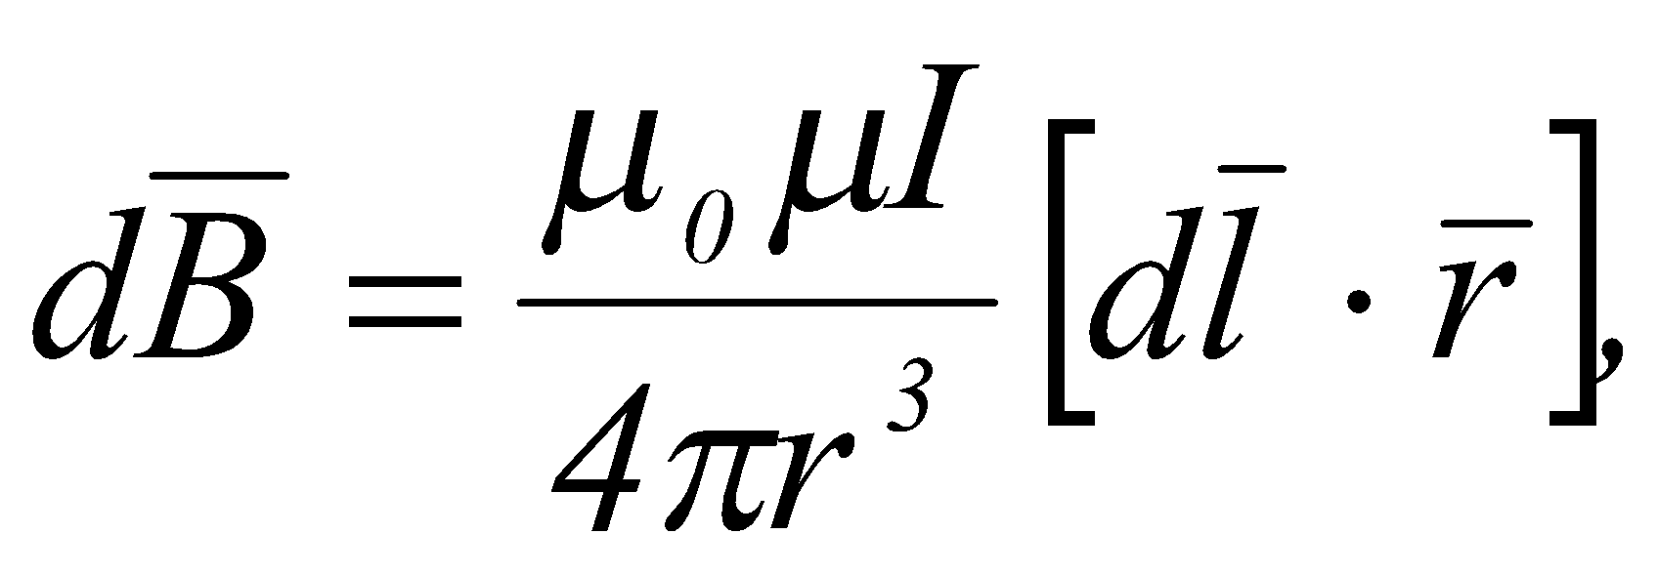
магнитноe полe
Магнитная индукция поля в некоторой точке А, создаваемого элементом проводника с током I определяется законом Био-Савара-Лапласа
где - радиус-вектор, проведенный из элемента проводника в точку А.

Slide 19
магнитноe полe
На движущуюся заряженную частицу в магнитном поле действует сила Лоренца
где - угол между и . Направление силы Лоренца определяется по правилу левой руки. Магнитное поле действует только на движущиеся в нем заряды.

Slide 20
магнитноe полe
На движущуюся заряженную частицу одновременно в электрическом и магнитном полях действует сила (формула Лоренца)
Электрическое поле изменяет скорость, а следовательно, кинетическую энергию частицы; магнитное поле изменяет только направление ее движения.

Slide 21
магнитноe полe
Циркуляция вектора по произвольному замкнутому контуру в вакууме равна произведению магнитной постоянной на алгебраическую сумму токов, охватываемых этим контуром:
где n – число проводников с токами, охватываемых контуром L произвольной формы. Циркуляция вектора электростатического поля всегда равна нулю, т.е. электростатическое поле является потенциальным. Циркуляция вектора магнитного поля не равна нулю, такое поле называется вихревым

Slide 22
магнитноe полe
Поток вектора магнитной индукции сквозь произвольную замкнутую поверхность равен нулю (теорема Гаусса для поля ):
Эта теорема отражает факт отсутствия в природе магнитных зарядов, вследствие чего линии магнитной индукции не имеют ни начала, ни конца и являются замкнутыми.

Slide 23
Уравнения Максвелла для электромагнитного поля
Согласно гипотезе Максвелла, всякое переменное магнитное поле возбуждает в окружающем пространстве электрическое поле, которое и является причиной возникновения индукционного тока в контуре. Электрическое поле , возбуждаемое переменным магнитным полем, как и само магнитное поле, является вихревым.

Slide 24
Уравнения Максвелла для электромагнитного поля
По Максвеллу, должна иметь место симметрия во взаимозависимости электрических и магнитных полей: всякое изменение электрического поля должно вызывать появление в окружающем пространстве вихревого магнитного поля.

Slide 25
Уравнения Максвелла для электромагнитного поля
Для установления количественных соотношений между изменяющимся электрическим полем и возбуждаемым им магнитным полем, Максвеллом введено понятие тока смещения. Току смещения Максвелл приписал способность создавать в окружающем пространстве магнитное поле.

Slide 26
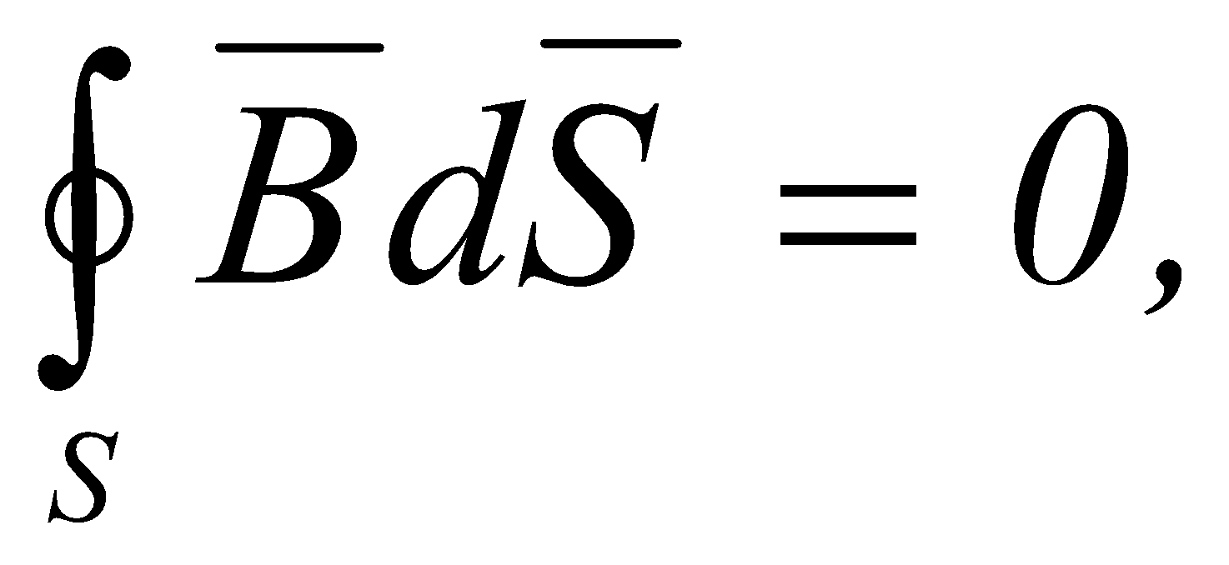
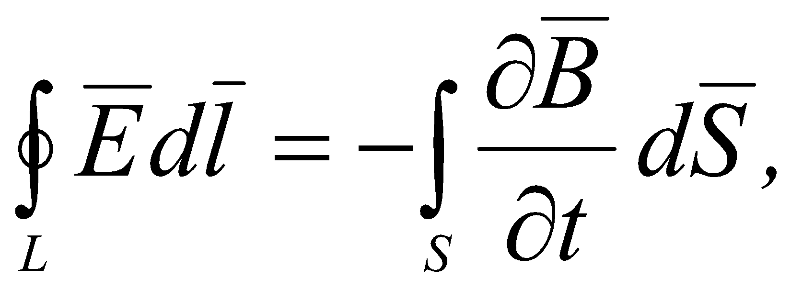
Уравнения Максвелла для электромагнитного поля
в интегральной форме
Величины, входящие в эти уравнения связаны между собой соотношениями

Slide 27
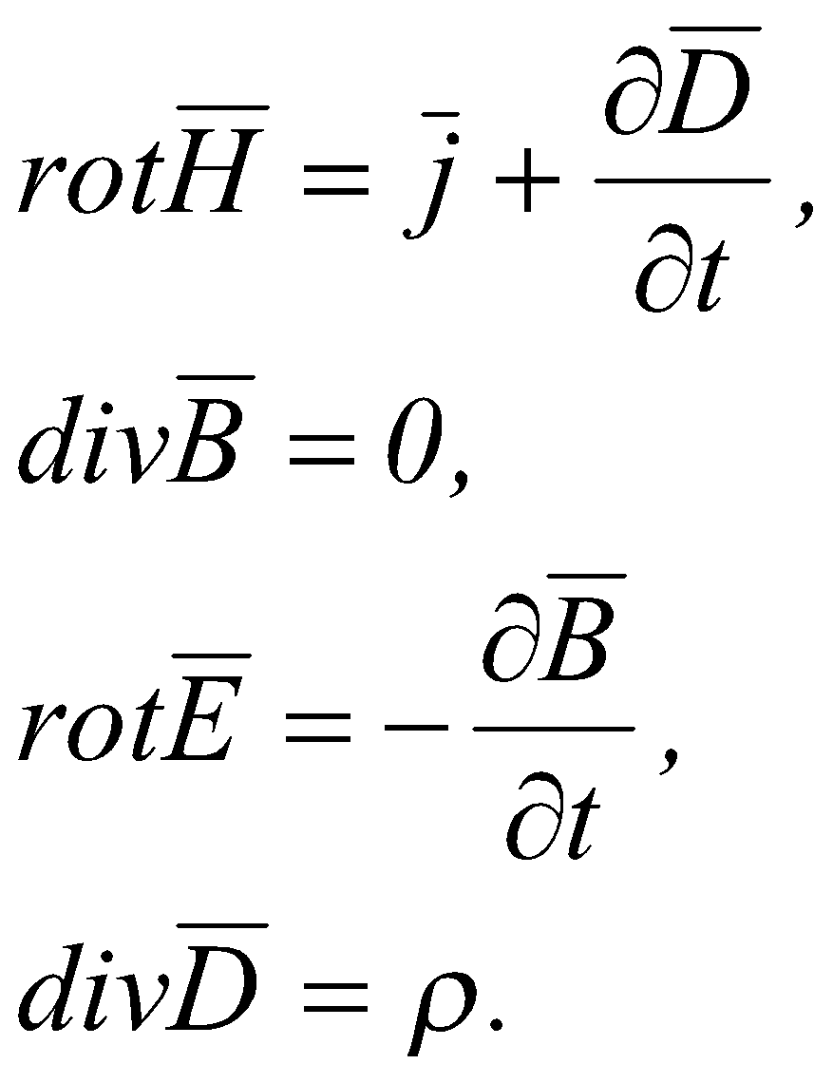
Уравнения Максвелла для электромагнитного поля
в дифференциальной форме

Slide 28
Уравнения Максвелла для электромагнитного поля
Уравнения Максвелла отражают тот факт, что источниками электрического поля могут быть либо электрические заряды, либо изменяющиеся во времени магнитные поля. Магнитные поля могут возбуждаться либо движущимися электрическими зарядами (электрическими токами), либо переменными электрическими полями.

Slide 29
Уравнения Максвелла для электромагнитного поля
Уравнения Максвелла не обладают симметрией относительно электрического и магнитного полей. Это связано с тем, что в природе существуют электрические заряды, но нет зарядов магнитных
Электрическое и магнитное поля неразрывно связаны друг с другом и образуют единое электромагнитное поле.

Slide 30
Теорема Стокса
Циркуляция векторного поля по замкнутой кривой L равна потоку ротора этого поля через поверхность S, опирающуюся на кривую L:

Slide 31
Формула Гаусса-Остроградского
Для пространственной области G, ограниченной замкнутой поверхностью S,

Slide 32
ОБЩИЙ КУРС ФИЗИКИ
ФИЗИЧЕСКИЕ ОСНОВЫ ЭЛЕКТРОМАГНИТНЫХ
ЯВЛЕНИЙ
Конспект лекций
АН Александр Федорович
САМОХИН Анатолий Васильевич.

